Slide 1

Tuần 3
Luyện từ và câu: Dấu gạch ngang
TIẾNG VIỆT 5
Tập 1

Slide 2



Slide 3


KIỂM TRA BÀI CŨ: Các em hãy nhắc lại kiến thức về tác dụng dấu gạch ngang đã từng được học?
Tác dụng của
dấu gạch ngang:
Đánh dấu lời nói của nhân vật.
Đánh dấu các ý liệt kê hoặc nối các từ ngữ trong một liên danh.

Slide 4


Slide 5



LÀM VIỆC CÁ NHÂN
Các em hãy hoàn thành bài tập sau: Nhận xét về vị trí và tác dụng của mỗi dấu gạch ngang trong mẩu chuyện sau:

Slide 6
QUÀ TẶNG BỐ
Một bữa, Pa-xcan đi đầu về khuya, thấy bố mình – một viên chức tài chính – vẫn cặm cụi trước bàn làm việc. Anh rón rén lại gần. Ông bố vẫn mải mê với những con số: Ông đang phải kiểm tra sổ sách.
“Những dãy tính cộng hàng ngàn con số, một công việc buồn tẻ làm sao!” – Pa-xcan nghĩ thầm. Trong óc chàng sinh viên trẻ tuổi chợt loé lên một tia sáng. Anh lặng lẽ rút về phòng mình và vạch một sơ đồ gì đó lên giấy.
Mươi hôm sau, ông bố rất ngạc nhiên thấy con ôm một vật gì kì lạ đặt lên bàn của ông.
– Con hi vọng món quà nhỏ này có thể làm bố bót nhức đầu vì những con tính. – Pa-xcan nói.
Thì ra, đó là một chiếc máy cộng trừ mà Pa-xcan đã đặt hết tình cảm của người con vào việc chế tạo. Đó chính là chiếc máy tính đầu tiên trên thế giới, tổ tiên của những chiếc máy tính điện tử hiện đại.
Theo LÊ NGUYÊN LONG – PHẠM NGỌC TOÀN

Slide 7
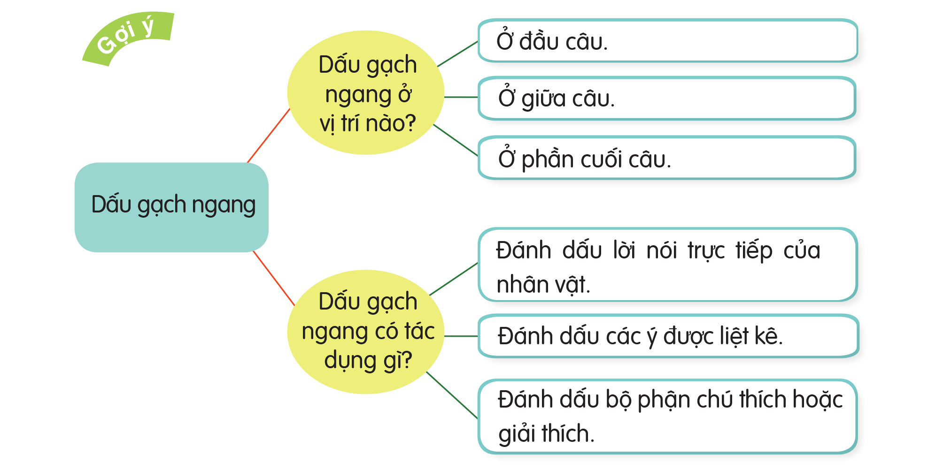
GỢI Ý THỰC HIỆN CỤ THỂ

Slide 8
CÂU TRẢ LỜI
Câu | Vị trí của dấu gạch ngang | Tác dụng của dấu gạch ngang
Một bữa, Pa-xcan đi đâu về khuya, thấy bố mình – một viên chức tài chính – vẫn cặm cụi trước bàn làm việc.
Đánh dấu bộ phận chú thích hoặc giải thích.
Ở giữa câu
– Pa-xcan nghĩ thầm.
– Pa-xcan nói.
Đánh dấu bộ phận chú thích hoặc giải thích.
Ở đầu câu
– Con hi vọng món quà nhỏ này có thể làm bố bớt nhức đầu vì những con tính.
Đánh dấu lời nói trực tiếp của nhân vật.
Ở đầu câu

Slide 9


Dấu gạch ngang có thể được dùng để đánh dấu để đánh dấu bộ phận chú thích, giải thích trong câu hoặc trong đoạn văn.
Khi đánh dấu bộ phận chú thích hoặc giải thích, dấu gạch ngang được đặt ở giữa bộ phận ấy và bộ phận được chú thích, giải thích.
GHI NHỚ

Slide 10


Slide 11


LÀM VIỆC CÁ NHÂN
Các em hãy hoàn thành bài tập 1: Tìm dấu gạch ngang đánh dấu bộ phận chú thích, giải thích trong đoạn truyện sau:

Slide 12
Một hôm, Hưng chạy chơi đâu về, thấy một vết mực loang trên bức tranh chiếc tàu thủy – bức tranh mà Hưng vừa mới vẽ, tô màu cẩn thận. Hưng nghĩ ngay là anh Hà đánh đổ mực vào bức tranh. Hưng òa lên khóc.
– Làm sao thế con? – Mẹ hỏi.
– Anh Hà… – Hưng vừa nói vừa khóc nức nở. – Anh Hà đánh đổ mực ra tranh của con!
– Không phải đâu. – Mẹ nói. – Tại con mèo đấy. Lúc nãy, nó làm đổ mực tung tóe, anh Hà đã lau bàn và lọ mực, nhưng tranh của con thì không lau được.
Đêm hôm ấy, nằm cạnh anh Hà, Hưng rất khó ngủ và hình như anh Hà cũng thế. Hưng cố gắng lấy can đảm làm lành trước…
Theo XUÂN QUỲNH

Slide 13
CÂU TRẢ LỜI
Dấu gạch ngang đánh dấu bộ phận chú thích, giải thích trong đoạn truyện gồm các dấu gạch ngang:
Dấu gạch ngang thứ 1:
– bức tranh mà Hưng vừa mới vẽ, tô màu cẩn thận.
Dấu gạch ngang thứ 2:
– Mẹ hỏi.
Dấu gạch ngang thứ 3, 4:
– Hưng vừa khóc vừa trả lời –
Dấu gạch ngang thứ 5, 6:
– Mẹ nói. –

Slide 14

LÀM VIỆC CÁ NHÂN
Các em hãy hoàn thành bài tập 2: Cần thêm dấu gạch ngang vào vị trí nào trong đoạn truyện sau để đánh dấu bộ phận chú thích, giải thích?
“Sáng Chủ nhật, chúng ta có buổi tham quan nông trại. Các em nhớ mang bút và sổ tay để ghi chép, chuẩn bị ý cho bài viết sắp tới nhé!” đó là thông báo của cô giáo chủ nhiệm từ buổi chiều thứ Nam. Lan háo hức lắm. Cô bé thấy thời gian trôi thật chậm, mãi mà không tới Chủ nhật.
Theo NHẬT AN

Slide 15

CÂU TRẢ LỜI
“Sáng Chủ nhật, chúng ta có buổi tham quan nông trại. Các em nhớ mang bút và sổ tay để ghi chép, chuẩn bị cho bài viết sắp tới nhé!” – đó là thông báo của cô giáo chủ nhiệm từ buổi chiều thứ Năm. Lan háo hức lắm. Cô bé thấy thời gian trôi thật chậm, mãi mà không tới Chủ nhật.

Slide 16


Slide 17
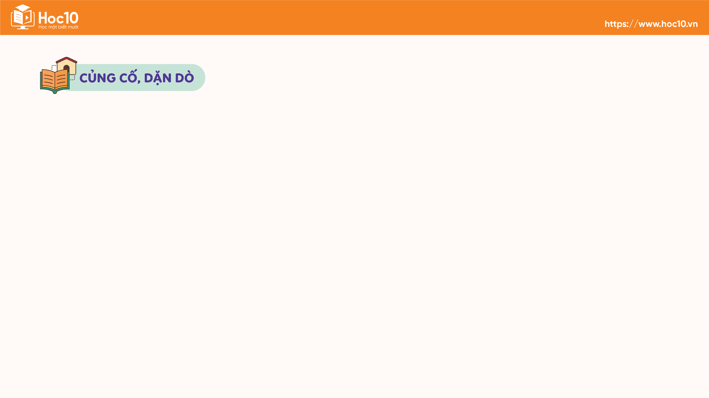


Lắng nghe GV
nhận xét về tiết học để rút kinh nghiệm.
Chuẩn bị bài
tiếp theo: Bài viết 2. Luyện tập tả người.

Slide 18


Slide 19



Để kết nối cộng đồng giáo viên và nhận thêm nhiều tài liệu giảng dạy,
mời quý thầy cô tham gia Group Facebook
theo đường link:
Hoc10 – Đồng hành cùng giáo viên tiểu học
Hoặc truy cập qua QR code

